Slide 1
Открытый урок по литературному чтению. «Школа России» , 1 класс.
Корней Иванович Чуковский
«Путаница»»»
Составитель: Зайнуллина Наталья Николаевна учитель начальных классов МАОУ СШ № 53 г. Красноярск

Slide 2
Солнце доброе встаёт, светит к нам в окошко. Значит с вами мы должны стать добрей немножко. Лучик солнышка поймайте, его друг другу передайте.

Slide 4
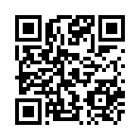
https://disk.yandex.ru/i/TdIQumqBu--MyQ

Slide 5
СЕГОДНЯ НА УРОКЕ:

Slide 6
чуковский Чюковский
Чуковский

Slide 7
чуковский Чюковский
Чуковский

Slide 8
чуковский Чюковский
Чуковский

Slide 9
ыр-ыр-ыр, ыр-ыр-ыр–
любит воду Мойдодыр. Ил-ил-ил, ил-ил-ил –
Крокодил солнце в небе проглотил. Ца-ца-ца, ца-ца-ца,–
нынче Муха-Цокотуха именинница. Ит-ит-ит, ит-ит-ит –
добрый доктор Айболит.

Slide 11
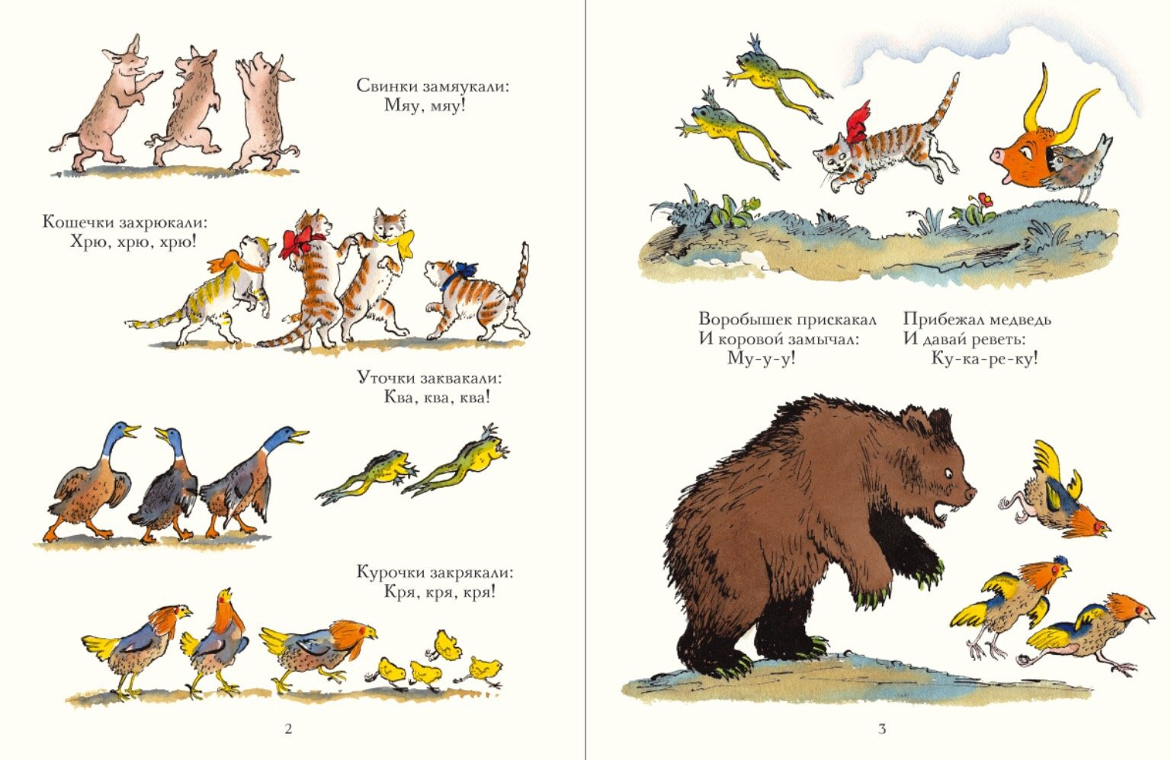

Slide 12
РАБОТА в ПАРАХ:

Slide 13
ОЦЕНИ СЕБЯ:

